Slide 1
Matemática
Financiera
Profesor: Mario Mujica
IV Medio

Slide 2
Actividad Inicial
Responde las siguientes preguntas:
Determina la cantidad de meses que equivalen los siguientes conceptos:
  Semestre
  Año
  Trimestre
  Cuatrimestre
  Bimestre

Slide 3
Actividad Inicial
Responde las siguientes preguntas:
Junto con el curso, comparte tu definición de los siguientes conceptos:
Ahorro
Capital
Interés
Dinero

Slide 4
Actividad
Junto a tu grupo, analiza los siguientes planes de ahorro y decidan cuál es el más conveniente en 1 año de ahorro:
Plan A
1% de interés compuesto mensual
Plan B
12% de interés compuesto anual
Plan C
1% de interés simple mensual
Plan D
8% de interés simple semestral

Slide 5
Interés
Es la cantidad que se paga o se cobra, según el caso, por el uso del dinero. Intervienen tres factores importantes en el cálculo del interés:
➢ Capital
➢Tasa de interés
➢Tiempo
F=C+I
Interés
Capital final
Capital inicial

Slide 6

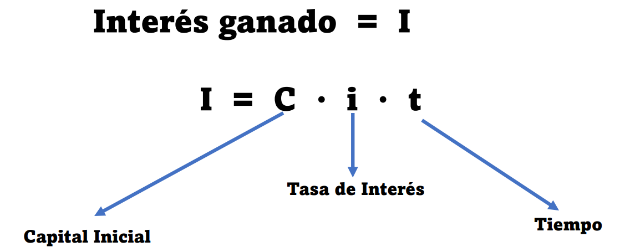
Interés Simple
El interés simple se calcula siempre sobre nuestro capital inicial. El interés obtenido en cada período es el mismo.

Slide 7

Interés Compuesto
Consiste en calcular el interés sobre el capital inicial y también el interés de los intereses acumulados de períodos anteriores de un depósito o préstamo.
El interés compuesto se puede considerar como intereses sobre intereses.
$$I=C∙[1−{\left(1+i\right)}^{t}]$$

